Slide 1
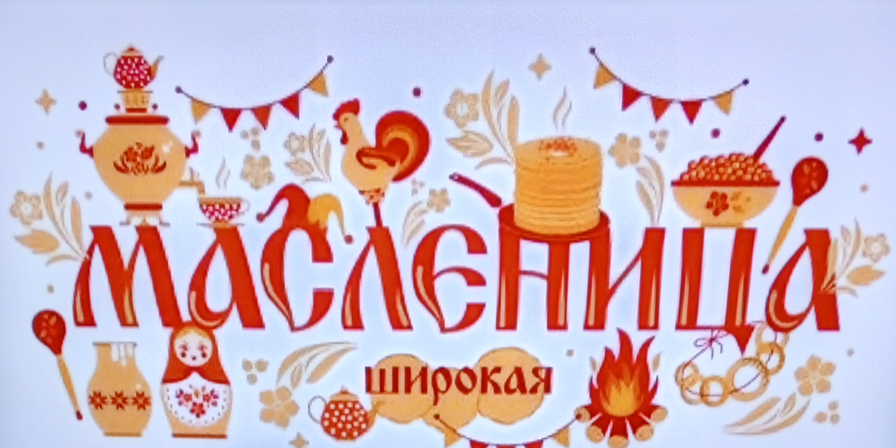
Муниципальное казенное дошкольное образовательное учреждение Искитимского района Новосибирской области детский сад комбинированного вида «Красная шапочка» р.п. Линево, 633216, 4микрорайон, дом 15, телефон (8-38343) 3-38-21; e- mail: ds_kra_isk@edu54.ru
Группа «Золушка»
Воспитатель высшей категории :
Брынских О.В.
2026

Slide 2
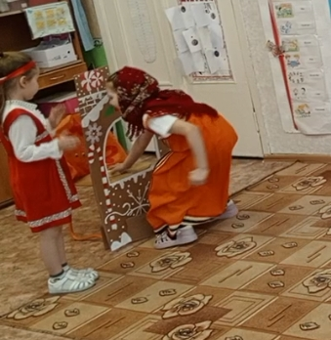
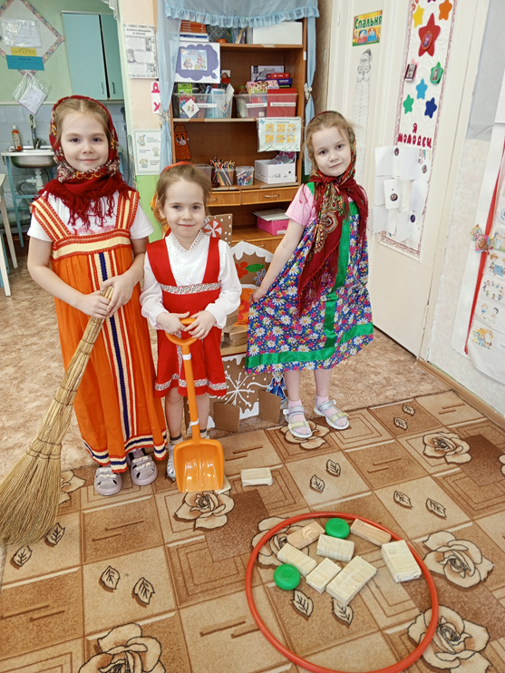
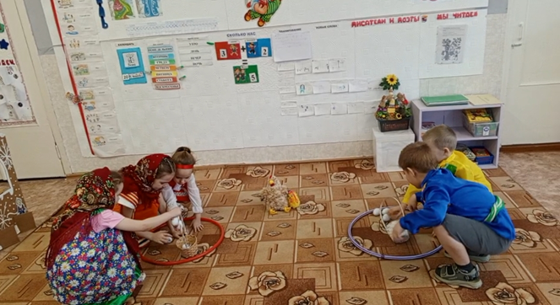
Масленичные игры

Slide 3
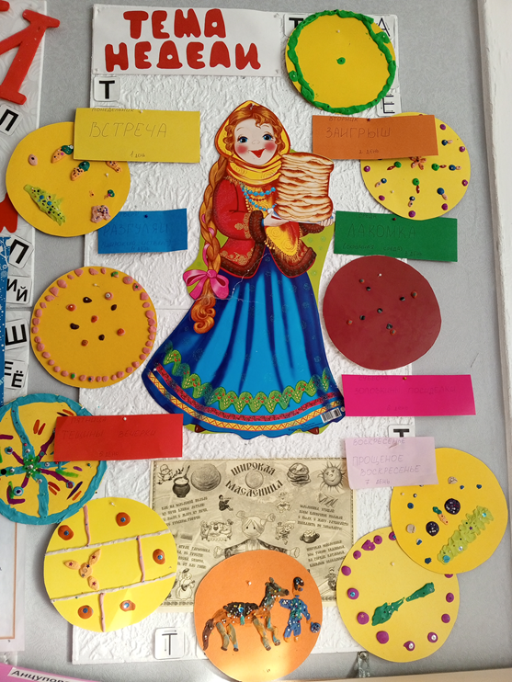
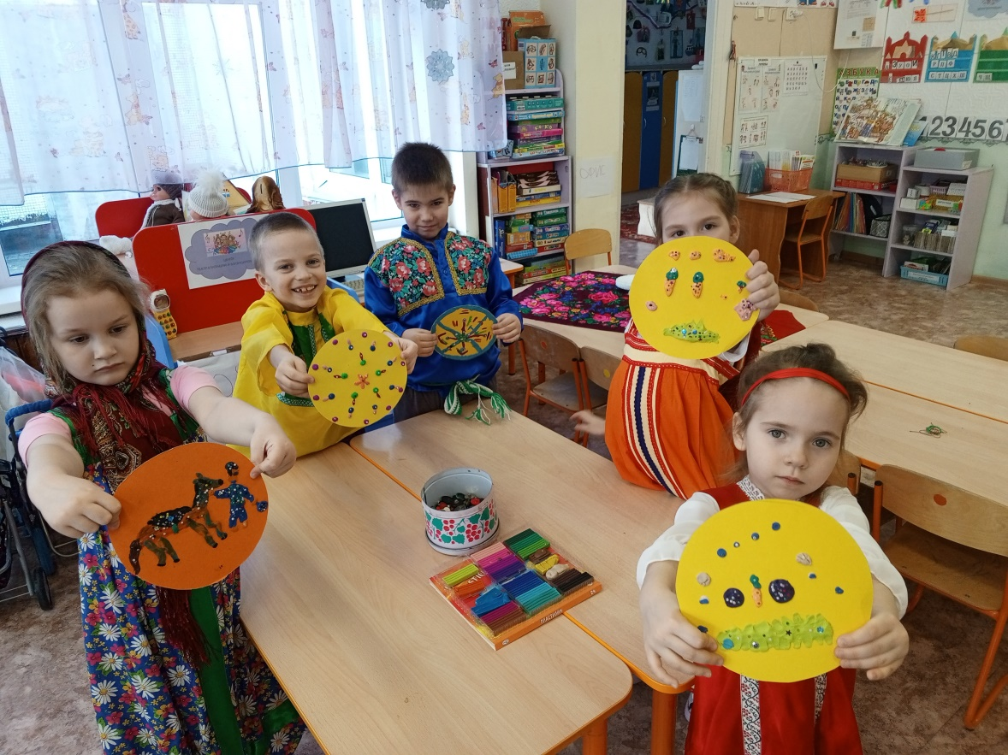
Блинное творчество

Slide 4

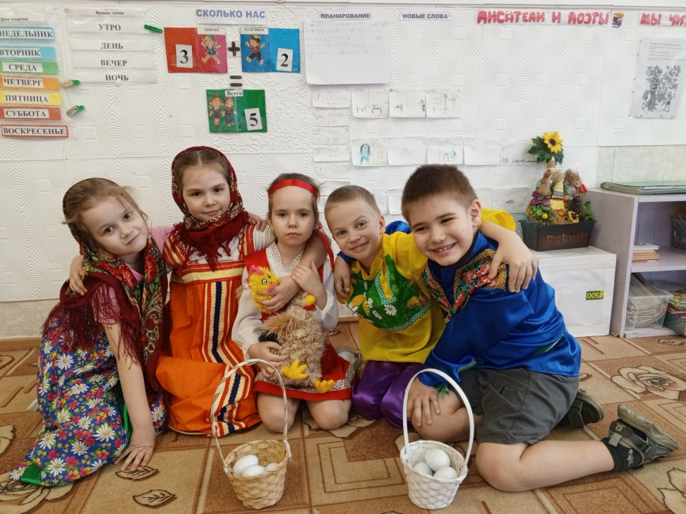
Масленичные гуляния

Slide 5
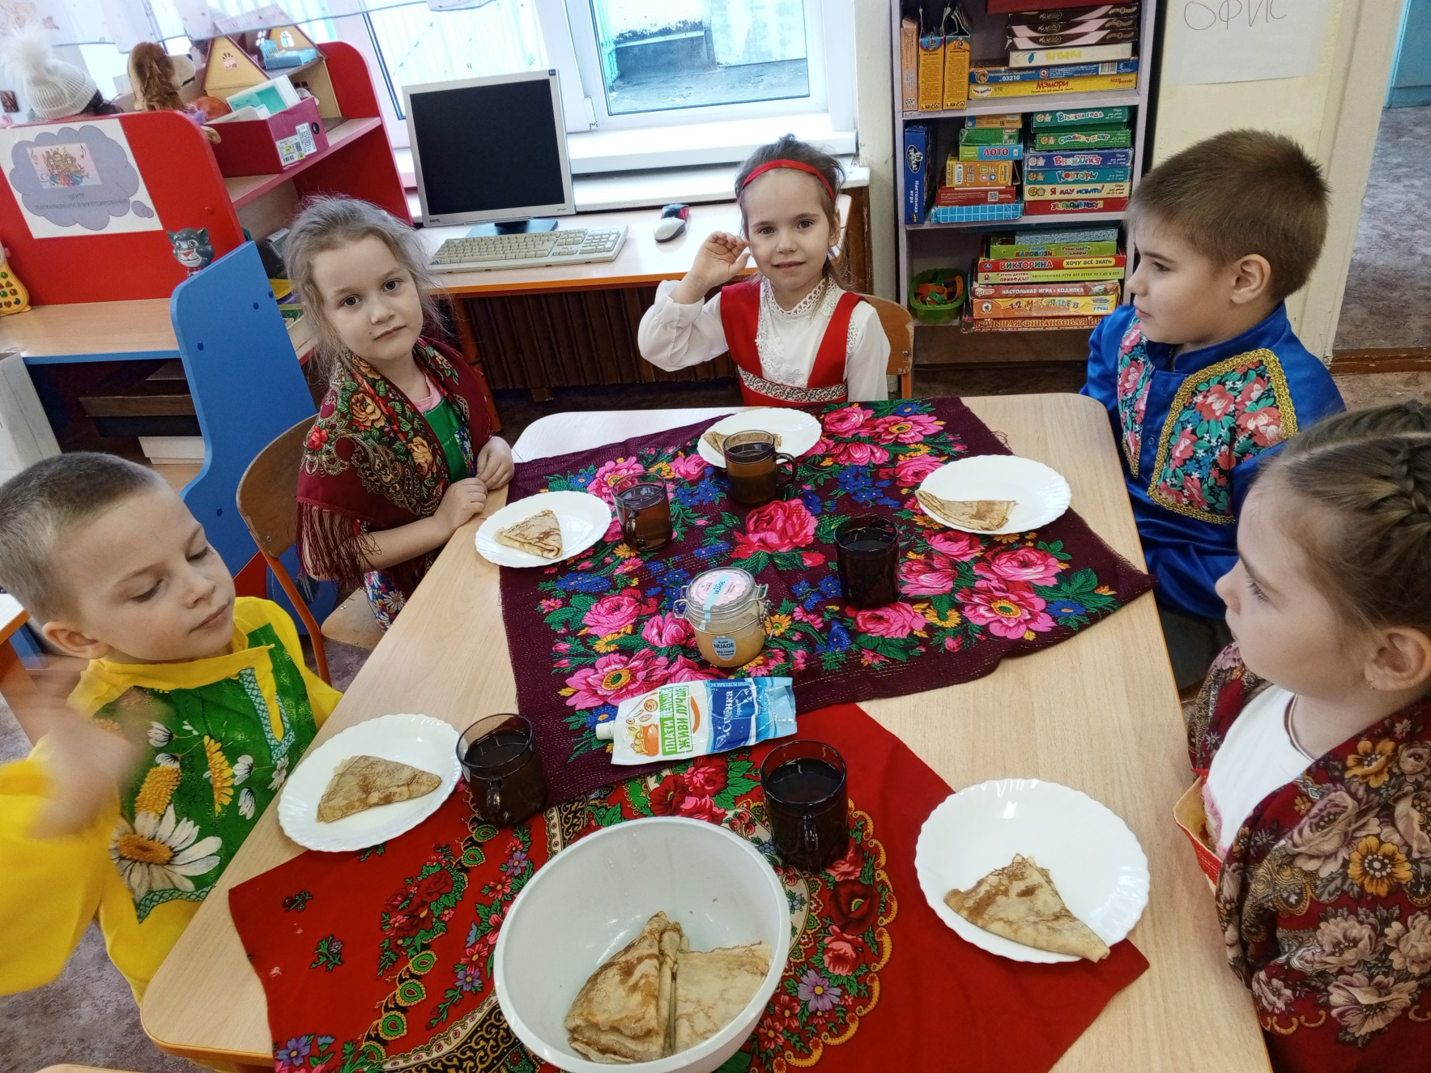
Дегустация блинов

